Slide 1
LOW FIDELITY PROTOTYPE
CourseReview

Slide 2
TABLE OF CONTENTS
01
02
03
PROBLEM
GROUP RESULT
INDIVIDUAL RESULT
Deskripsi detail dari permasalahan
Conceptual model, Customer journey map, requirement, most important UX goal
Low-fidelity prototype

Slide 3
01
PROBLEM
CourseReview

Slide 4
4 PROBLEM
A
C
B
D
Kesulitan mencari informasi mata kuliah.
Memiliki daftar mata kuliah yang ingin diambil, tetapi bingung menjadwalkan
Menggunakan kakas yang kurang tepat guna untuk membantu penjadwalan
Menginginkan rekomendasi jangka panjang mata kuliah

Slide 5
Requirements
Penjadwalan Mudah
Informasi waktu dan hari
Tambah mata kuliah ke jadwal
Hapus mata kuliah dari jadwal
Info Matkul
Deskripsi umum matkul
Tugas dan ujian terdahulu
Testimoni
Testimoni yang sudah pernah mengambil
Kredibilitas testimoni
Testimoni mata kuliah dan dosen pengampu

Slide 6
02
GROUP RESULT
CourseReview

Slide 7
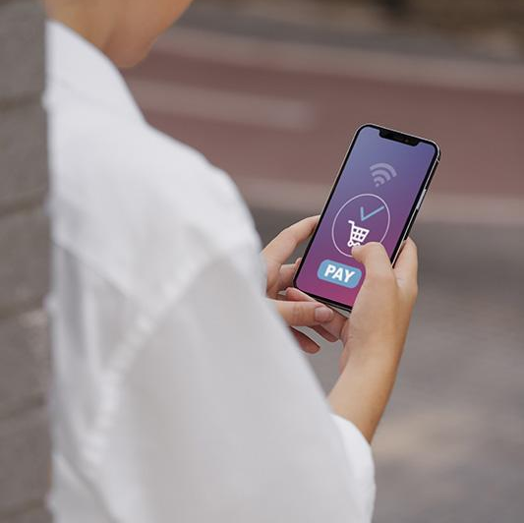
Conceptual Model
Hal yang dapat dilakukan pengguna:
Registrasi dan login
Melihat rekomendasi mata kuliah
Mencari mata kuliah berdasarkan nama, kode, fakultas, atau jurusan dari mata kuliah tersebut
Melihat detail informasi mata kuliah
Melihat dan mengubah penjadwalan mata kuliah yang dipilih
Melihat dan mengubah profil pengguna

Slide 8
Conceptual Model
Objek
Relasi
Pengguna
Jadwal
1 Pengguna memiliki 1 jadwal per semester
Mata Kuliah
1 jadwal dapat memiliki lebih dari 1 mata kuliah

Slide 9
Conceptual Model
Atribut Tiap Objek
Jadwal
Pengguna
Mata Kuliah
Hari
Tanggal
Mata Kuliah
Pemilik Jadwal
NIM
Nama
Email
KTM
Transkrip
Preferensi (notifikasi dsb)
Info Tambahan (gender, hobi, dll)
Kode
Deskripsi
Dosen Pengampu
Testimoni

Slide 10
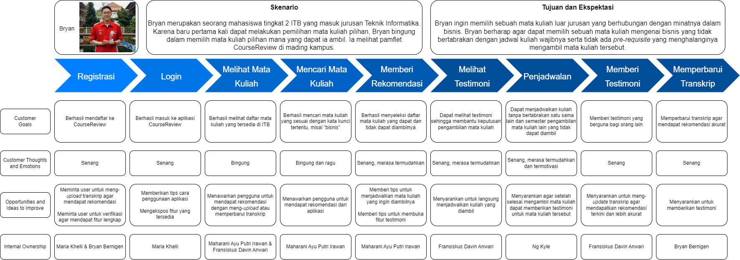
Customer Journey Map

Slide 11
Requirements
Login and Sign Up
Penjadwalan Pengambilan Matkul
Pencarian Matkul
Safe to Use
Effective to Use
Effective to Use
Informasi Matkul
Rekomendasi Matkul
Have Good Utility
Effective to Use

Slide 12
Login and Sign Up
Deskripsi | Memverifikasi pengguna agar testimoni yang diberikan berintegritas yakni benar-benar dari mahasiswa ITB
Usability Goal | Safe to use
Design Ideas to Achieve | User harus memasukkan KTM saat registrasi. Status verifikasi dapat dilihat pada halaman profile. Hanya user terverifikasi yang dapat menggunakan seluruh fitur

Slide 13
Rekomendasi Mata Kuliah
Deskripsi | Rekomendasi mata kuliah terpersonalisasi berdasar mata kuliah yang pernah diambil dan profil mahasiswa agar mahasiswa dapat memilih mata kuliah dengan mudah berdasar minat dan bakatnya
Usability Goal | Effective to use
Design Ideas to Achieve | Ditampilkan pada halaman utama dengan warna yang mencolok.

Slide 14
Pencarian Mata Kuliah
Deskripsi | Mencari mata kuliah yang relevan di tengah banyaknya mata kuliah yang tersedia di ITB.
Usability Goal | Efficient to use
Design Ideas to Achieve | Diletakkan di bagian atas halaman utama agar mudah ditemukan Menerima masukan kode/nama mata kuliah, sekolah/fakultas penyelenggara Menggunakan metode “is substring included” Ditampilkan terurut secara ascending. Ditampilkan dalam bentuk cards agar interaktif.

Slide 15
Informasi Mata Kuliah
Deskripsi | Menampilkan deskripsi, prerequisite, jawal, dan dosen mata kuliah. Terdapat testimoni mata kuliah dari mahasiswa yang sudah pernah mengambil
Usability Goal | Have Good Utility
Design Ideas to Achieve | Halaman akan menampilkan seluruh informasi dasar mata kuliah beserta testimoni user terverifikasi yang ditampilkan secara anonim untuk menjaga kerahasiaan

Slide 16
Pengambilan Mata Kuliah
Deskripsi | Menunjukan jadwal dari seluruh mata kuliah yang diambil oleh user
Usability Goal | Effective to Use
Design Ideas to Achieve | Terdapat tabel jadwal (Senin-Jumat) dan list mata kuliah yang diambil. Penambahan dan pengurangan mata kuliah dilakukan melalui list dan waktu pada tabel otomatis terupdate

Slide 17

UX Goal
HELPFUL.
Menyediakan kemudahan penggunaan dan layanan proses pemilihan mata kuliah guna PRS.

Slide 18
03
INDIVIDUAL RESULT
CourseReview

Slide 19
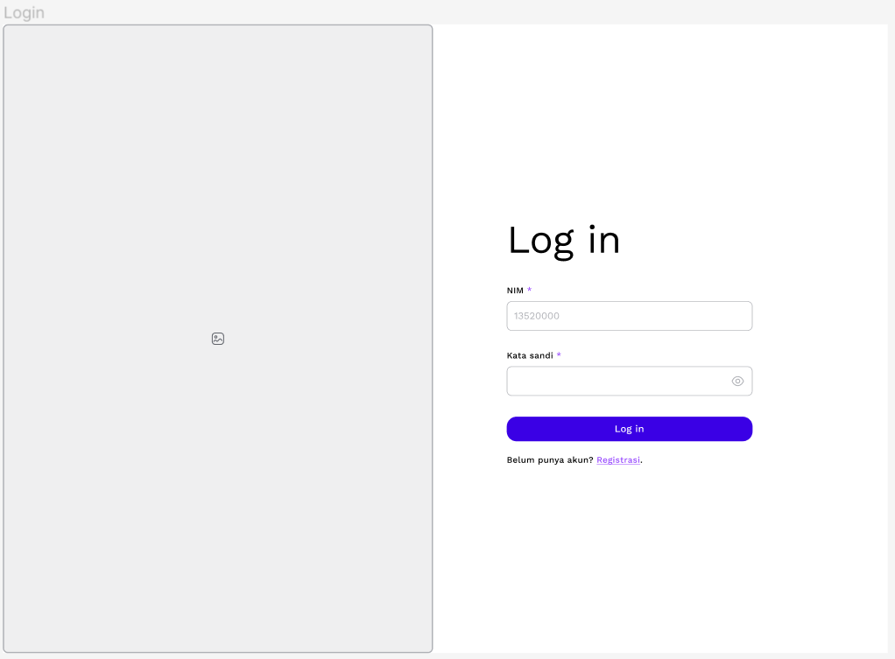
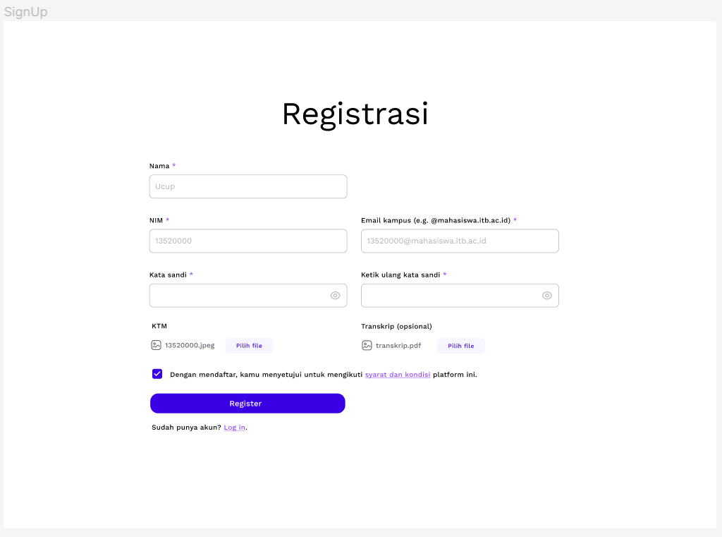
Log in & Registrasi

Slide 20
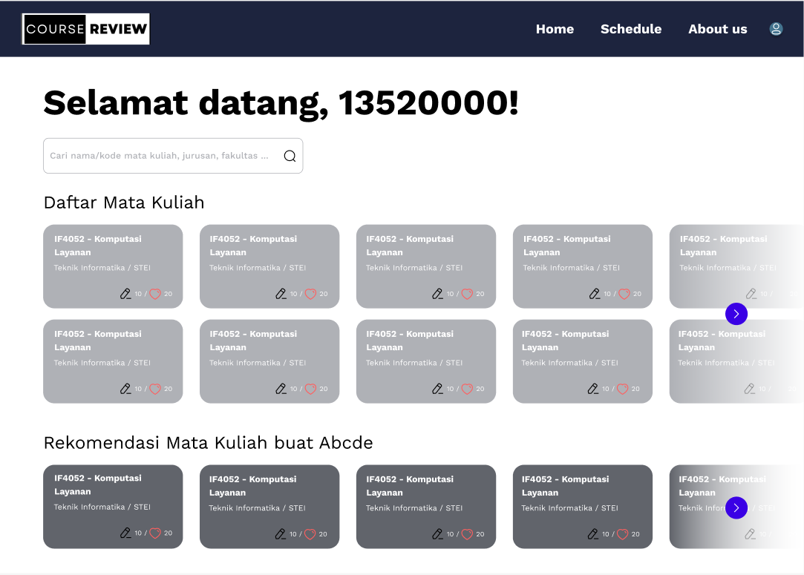
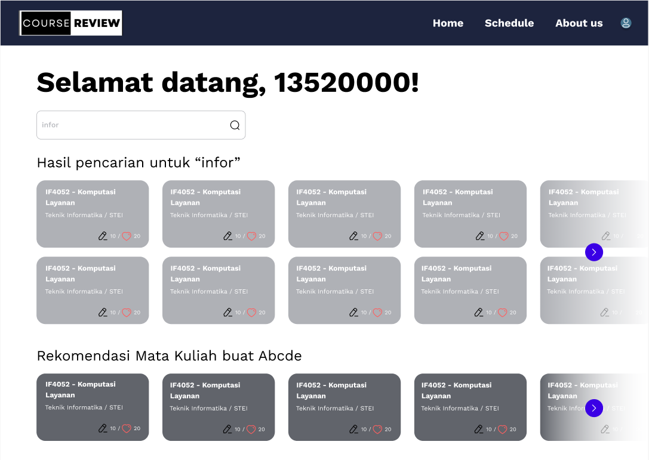
Rekomendasi & Pencarian

Slide 21
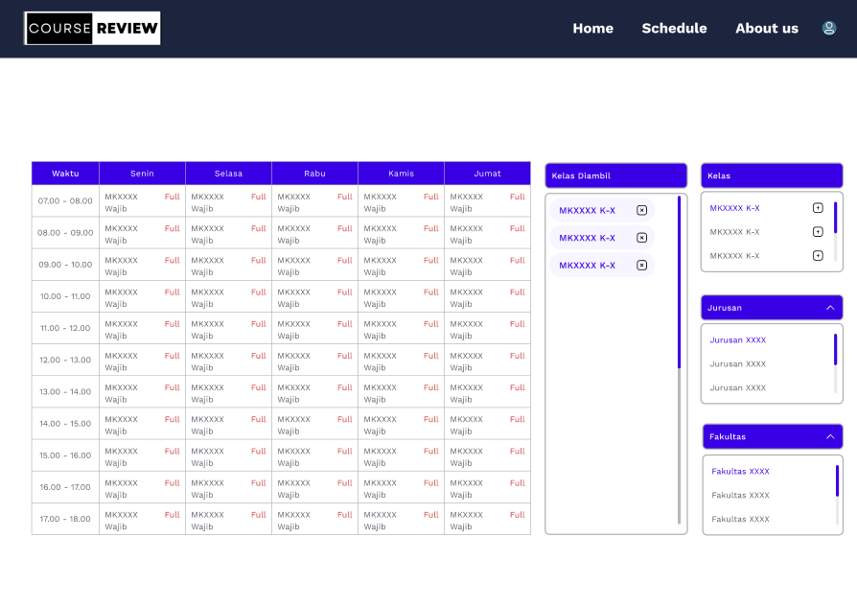
Jadwal

Slide 22
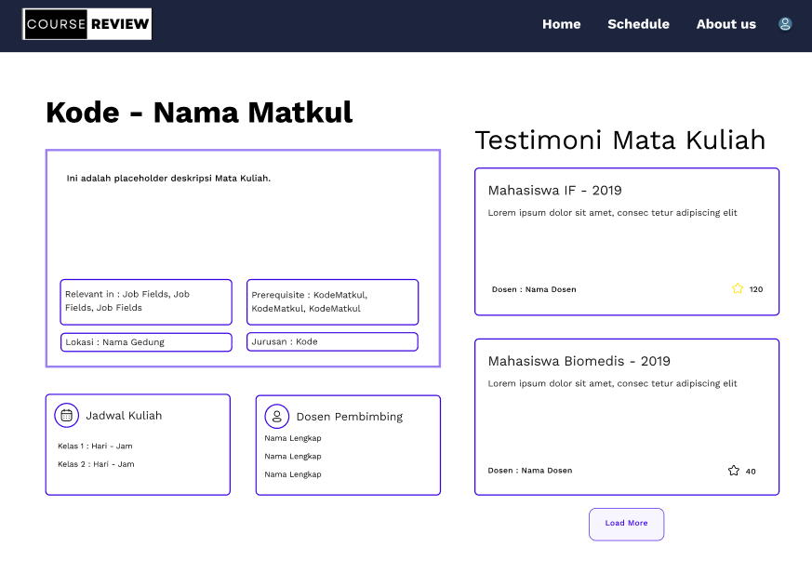
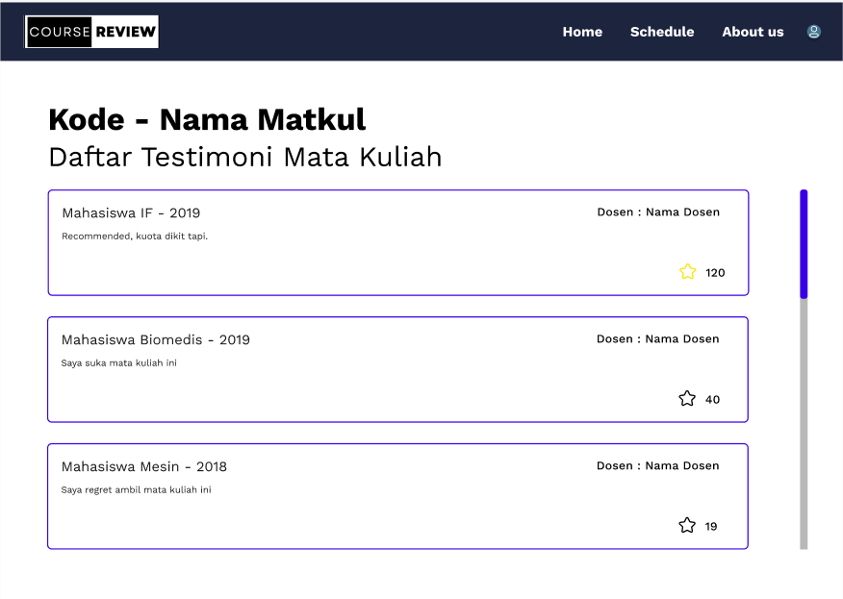
Detail Informasi Mata Kuliah

Slide 23
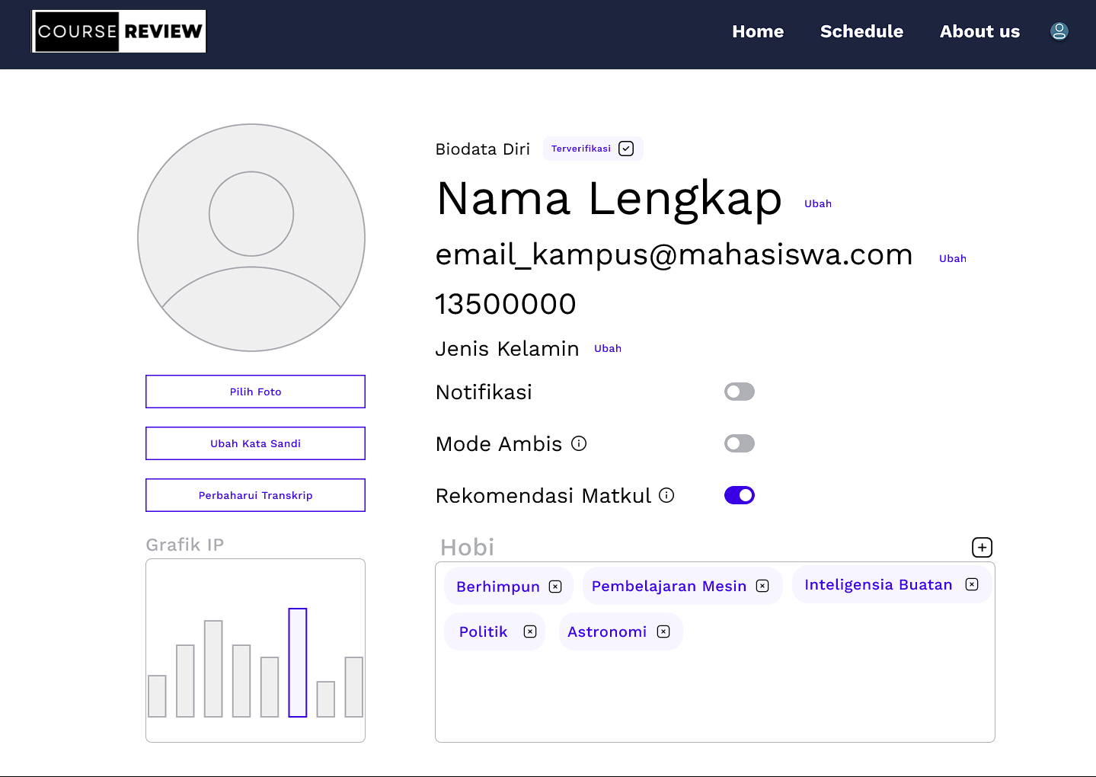
User Profile

Slide 24
TERIMA KASIH
– CourseReview –

